Slide 1

Nederlandse Notificatie Strategie
^{5e} bijeenkomst berichtenwerkgroep
21 oktober 2021
Pleio website
Photo by Thomas Galler on Unsplash
Unsplash © Carl Nenzen Loven

Slide 2
Agenda
Inleiding
CloudEvents Webhook specification en WebSub
NL GOV profile for CloudEvents
ZGW-Notificeren API-standaard
Stand van zaken en vervolg

Slide 3
CloudEvents Webhook specification en WebSub
'Standaardisatieafspraken bij gebruik van webhooks'

Slide 4
CloudEvents gelaagde architectuur
CloudEvents
Base specification
Informatiemodel met key-value pair attributen en afspraken
Extensions
Event format encodings
JSON
Avro
JSON
XML
Protobuf
Event protocol bindings
HTTP
Webhook
AMQP
MQTT
…
HTTP
Webhook

Slide 5
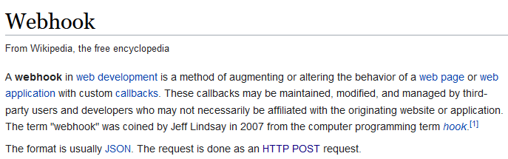
To REST or not to REST
that's a question

Slide 6
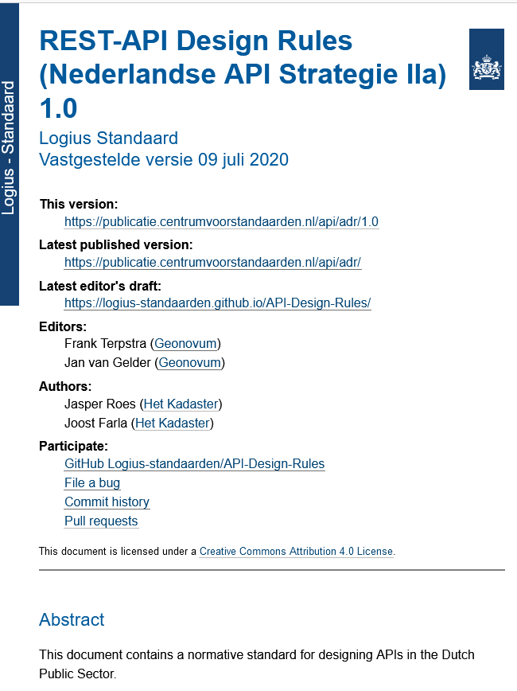
naar een API die wel of niet is gemaakt is volgens de

Slide 7
Waarom webhooks spec als al JSON en HTTP specs ?
In spite of pattern usage being widespread, there is no formal definition for Web Hooks. This specification aims to provide such a definition for use with CNCF CloudEvents, but is considered generally usable beyond the scope of CloudEvents.
The HTTP Webhook specification is not specific to CloudEvents and can be used to post any kind of one-way event and notifications to a conformant HTTP endpoint.
This specification prescribes rules constraining the use and handling of specific HTTP methods and headers:
a registration handshake (that protects the sender from being abused for flooding arbitrary HTTP sites with requests) (n.a.v. een subscription request)
an authorization model for event delivery (to protect the delivery target)
a HTTP method by how notifications are delivered by the sender.

Slide 8
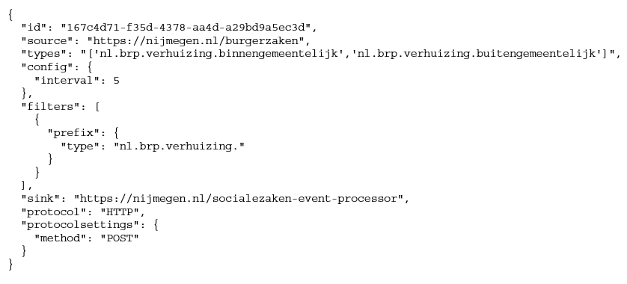
CloudEvents Subcription API voor abonneren op push-notificaties (besproken tijdens bijeenkomst 3)
Subscription request
producer
consumer
webhook

Slide 9
CloudEvents HTTP 1.1 Web Hooks for Event Delivery - Version 1.0.1 - wip
Producer heeft een subcription request ontvangen met daarin een webhook (bijv. via een CloudEvents Subscription API)
validation
Validatie Request
HTTP OPTIONS method
producer
consumer
Validatie Response
200 OK
Notificatie Request
HTTP POST method
delivery
Notificatie Response

Slide 10
CloudEvents HTTP 1.1 Web Hooks for Event Delivery - Version 1.0.1 - wip
Producer heeft een subcription request ontvangen met daarin een webhook (bijv. via een CloudEvents Subscription API)
Headers:
WebHook-Request-Origin Identificatie van de verzender
WebHook-Request-Rate Maximum aantal requests per minuut dat zal worden verzonden
WebHook-Request-Callback Optioneel adres om asynchroon akkoord te kunnen geven (bijv. via browser).
validation
Validatie Request
HTTP OPTIONS method
producer
Headers: WebHook-Request-Origin + WebHook-Request-Rate
consumer
Validatie Response
200 OK
authorization
Headers: WebHook-Request-Origin: [url]
Authorization header: [accesstoken] (bijv. OAuth 2.0 Bearer token)
Notificatie Request
HTTP POST method
of token in query parameter
delivery
Notificatie Response
Accepted+processed en payload: 200 of 201
Accepted+processed geen payload: 201 of 204
Accepted+not processed of unknown: 202
Site bestaat maar ontvanger is weg: 410 Gone → stop retry
Flooded: 420 Too Many Requests + Retry-After header
Niet te snappen: 415 Unsupported media type
All further error status codes apply as specified in RFC7231

Slide 11
WebSub ?
WebSub provides a common mechanism for communication between publishers of any kind of Web content and their subscribers, based on HTTP web hooks.
Subscription requests are relayed through hubs, which validate and verify the request.
Hubs then distribute new and updated content to subscribers when it becomes available.

Slide 12
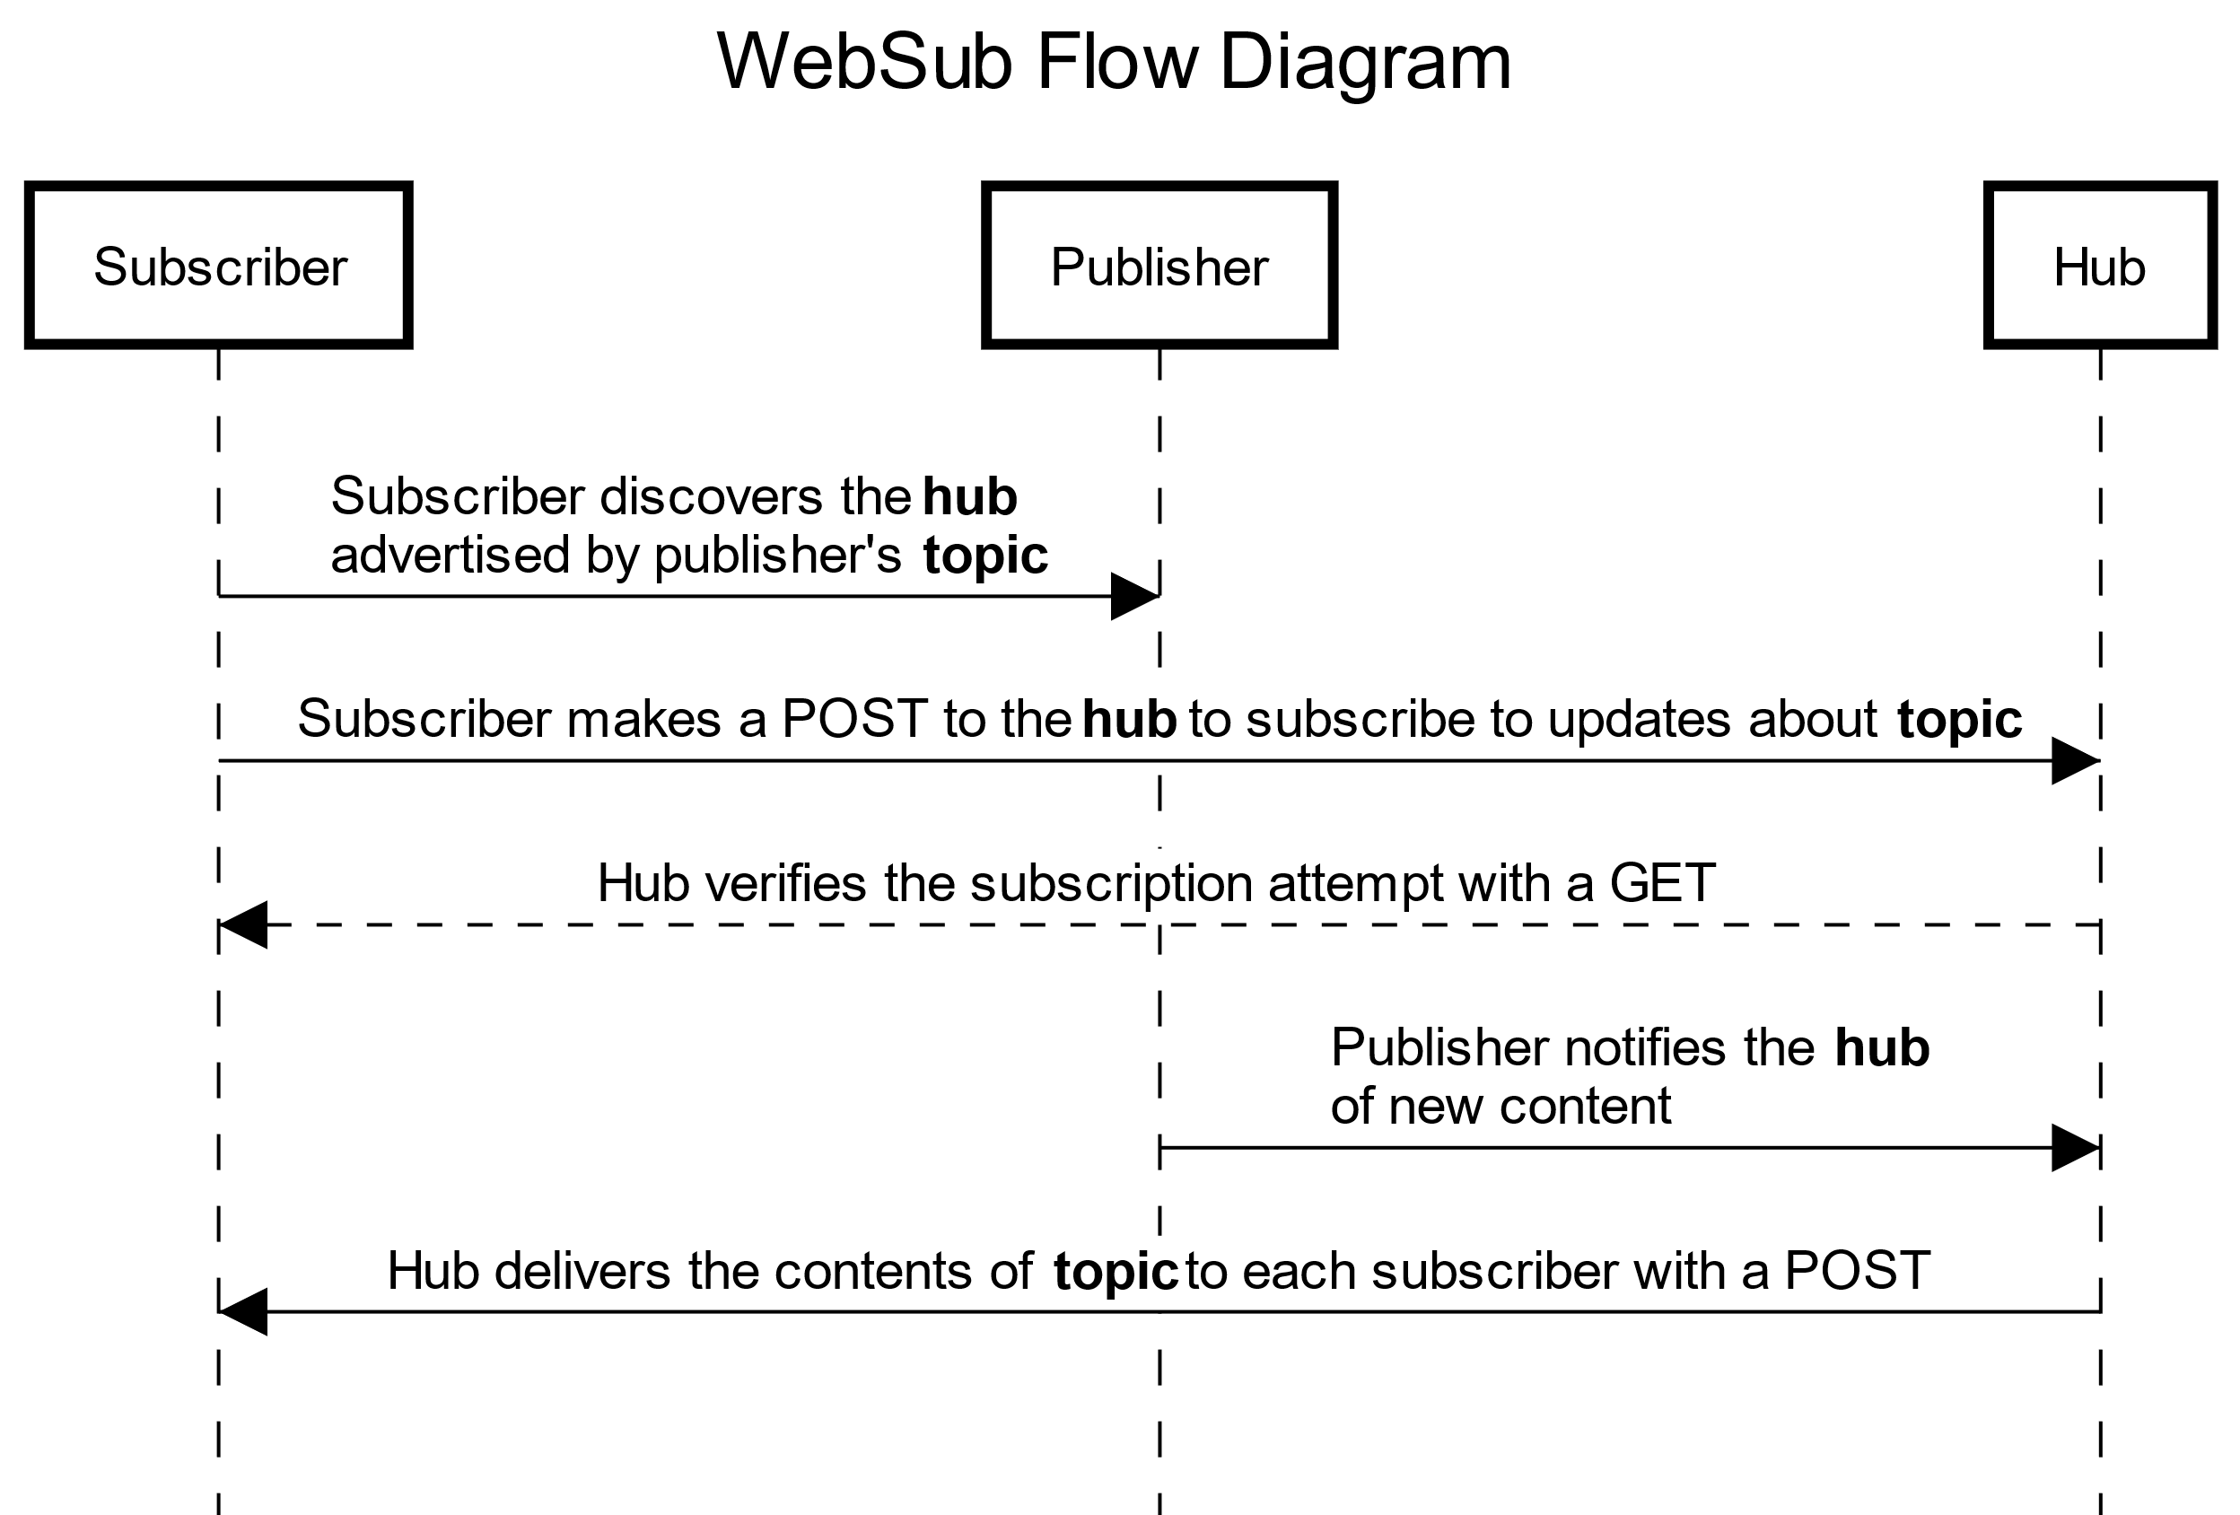

Slide 13
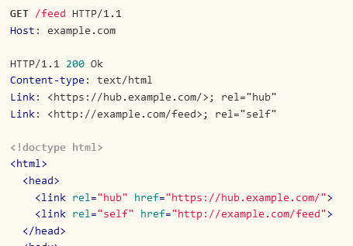
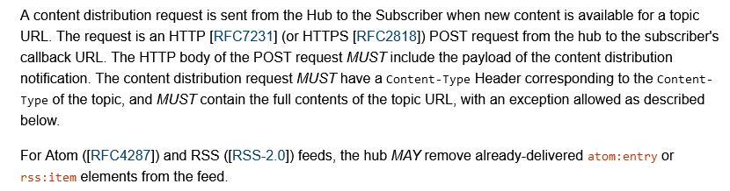
callback (consumer endpoint)
mode ("subscribe" or "unsubscribe")
topic (Topic URL that the subscriber wishes to subscribe to or unsubscribe from)
secret (optioneel: te gebruiken geheime string bij communicatie)
eigen HTTP-headers
Validatiebericht vanuit Hub naar Consumer:
mode (subscribe of unsubscribe als in verzoek)
topic (hetzelfde als in verzoek)
challenge (random string die consumer in respons moet geven)
Via een HTTP-GET naar het opgegeven endpoint
Als consumer akkoord dan HTTP Success-code en challenge-parameter in body
While this is not considered "best practice" from a web architecture perspective, it does make implementation of the callback URL simpler.

Slide 14
Conclusie m.b.t. WebSub
WebSub is bedoeld voor gebruik binnen use cases zoals het via HTTP verstrekken van openbare nieuwsberichten ('newsfeeds') aan abonnees via een intermediar ('hub').
Doel is om 'abonneren op berichten via HTTP' te standaardiseren m.b.v. afspraken tussen producenten, intermediairs en consumers.
Het is niet geschikt voor verstrekken van events via notificaties (elementen er uit zijn evt. bruikbaar binnen een bepaalde context).

Slide 15
Aanbeveling (voor nu)
Als bij gebruik van het CloudEvents-NL berichtformaat voor notificeren gebruik wordt gemaakt van:
JSON formaat of
HTTP protocol of
Webhooks
gebruik dan de bijbehorende CloudEvents specificatie(s).

Slide 16
NL GOV profile for CloudEvents
De CloudEvents standaard met een Nederlands sausje

Slide 17
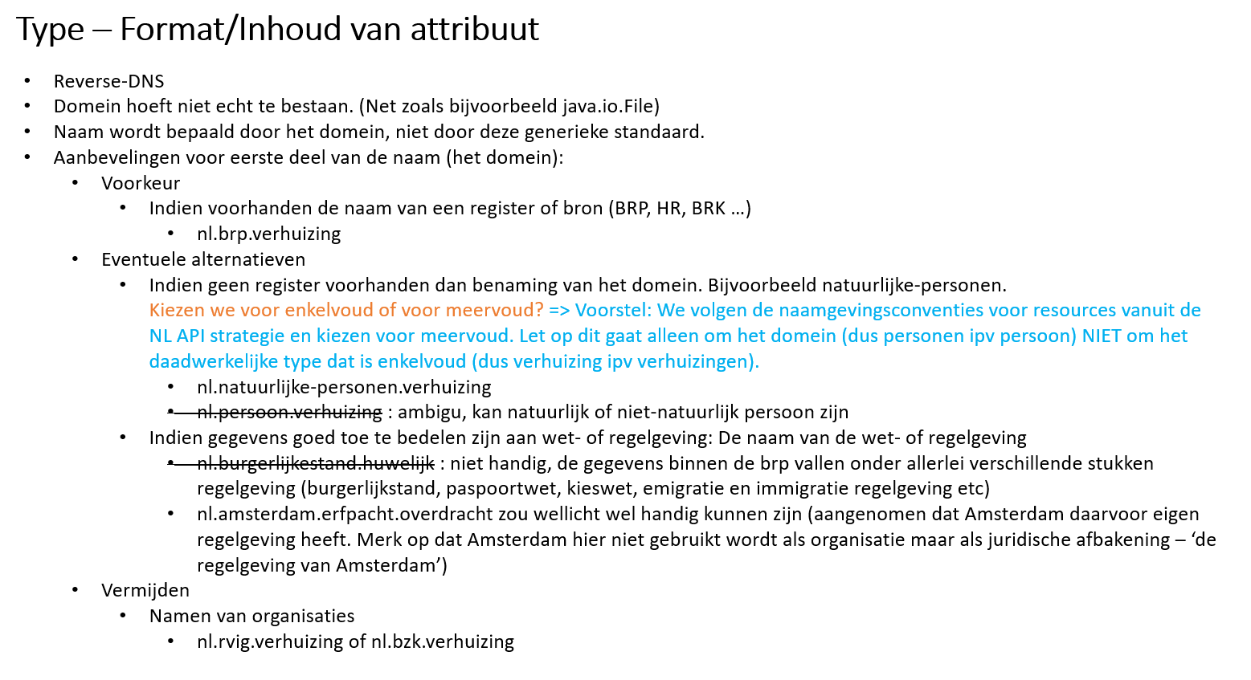
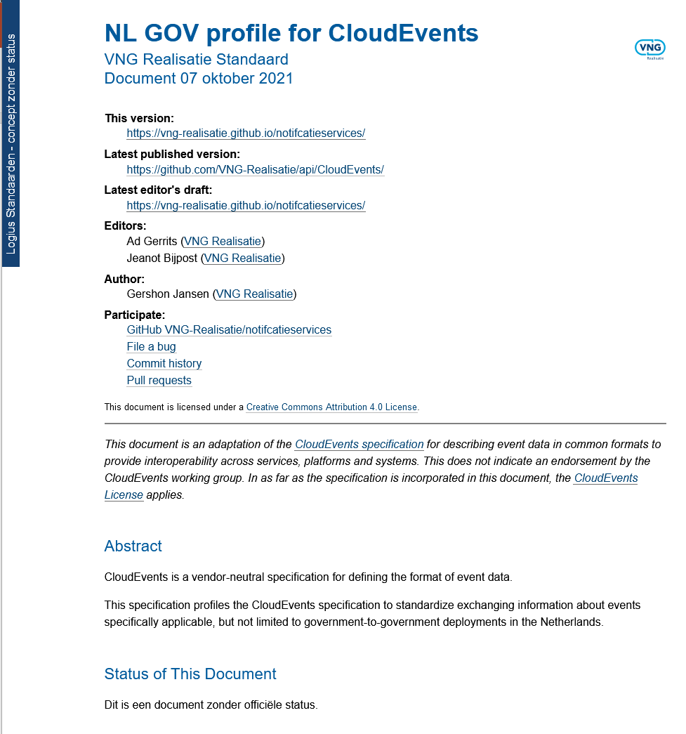
NL GOV profile for CloudEvents

Slide 18
NL GOV profile for CloudEvents
"An adaptation of the CloudEvents specification for describing event data in common formats to provide interoperability across services, platforms and systems."
"This specification profiles the CloudEvents specification to standardize exchanging information about events specifically applicable, but not limited to government-to-government deployments in the Netherlands."
In format van standaarden zoals gepubliceerd op https://publicatie.centrumvoorstandaarden.nl/
Naar voorbeeld van NL GOV Assurance profile for OAuth 2.0
Te vinden op: https://vng-realisatie.github.io/notificatieservices/CloudEvents-NL-profiel/

Slide 19
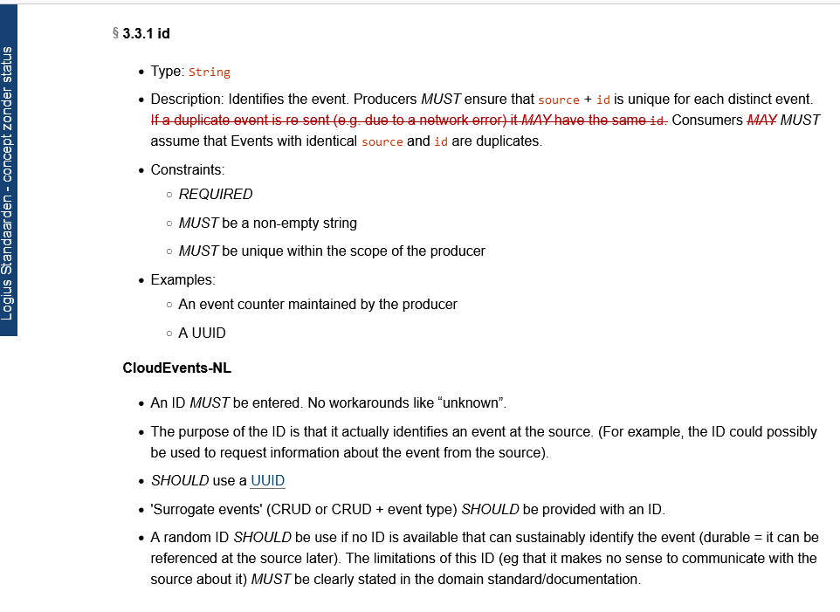

Voorbeeld
Via Github issues (of anders)

Slide 20
ZGW-Notificeren API-standaard
Mogelijk gebruik van het CloudEvents-NL profiel

Slide 21
CloudEvents-NL vs ZGW-Notificeren
CloudEvents-NL
Producer
Gebeurtenis
bericht
Intermediairy
Notificatie
bericht
Consumer
ZGW Notificeren
hetzelfde
<type>
Registratie
Component
Gebeurtenis
bericht
Notificatie
Routering
Component
Notificatie
bericht
Notificaties
afnemende
applicatie

Slide 22
Informatiearme ZGW notificatie
{
"kanaal": "zaken",
"hoofdObject": "https://zaken-api.vng.cloud/api/v1/zaken/ddc6d192",
"resource": "status",
"resourceUrl": "https://zaken-api.vng.cloud/api/v1/statussen/44fdcebf",
"actie": "create",
"aanmaakdatum": "2019-03-27T10:59:13Z",
"kenmerken": {
"bronorganisatie": "224557609",
"zaaktype": "https://catalogi-api.vng.cloud/api/v1/zaaktypen/53c5c164",
"vertrouwelijkheidaanduiding": "openbaar"
}
}
Zaak
Status
Status
Status

Slide 23
Mogelijke vertaling van ZGW attributen naar CE-NL attributen
{
type "kanaal": "zaken",
subject "hoofdObject": "https://zaken-api.vng.cloud/api/v1/zaken/ddc6d192",
ext.attr "resource": "status",
ext.attr "resourceUrl": "https://zaken-api.vng.cloud/api/v1/statussen/44fdcebf",
type "actie": "create",
time "aanmaakdatum": "2019-03-27T10:59:13Z",
"kenmerken": {
ext.attr "bronorganisatie": "224557609",
ext.attr "zaaktype": "https://catalogi-api.vng.cloud/api/v1/zaaktypen/53c5c164",
ext.attr "vertrouwelijkheidaanduiding": "openbaar"
}
}

Slide 24
Notificatiebericht-inhoud 1
{
"kanaal": "zaken",
"hoofdObject": "https://zaken-api.vng.cloud/api/v1/zaken/ddc6d192",
"resource": "status",
"resourceUrl": "https://zaken-api.vng.cloud/api/v1/statussen/44fdcebf",
"actie": "create",
"aanmaakdatum": "2019-03-27T10:59:13Z",
"kenmerken": {
"bronorganisatie": "224557609",
"zaaktype": "https://catalogi-api.vng.cloud/api/v1/zaaktypen/53c5c164",
"vertrouwelijkheidaanduiding": "openbaar"
}
}
Notificatie
Routering
Component
Notificaties
afnemende
applicatie
{
"specversion": "1.0",
"type": "nl.zgw.zaken.status.create",
"source": "urn:nld:gemeente-amersfoort:zaaksysteem",
"id": "631d6a3a-1f62-483f-b55e-bf164e487b19",
"time": "2021-10-05T17:31:00Z",
"subject": "https://zaken-api.vng.cloud/api/v1/zaken/ddc6d192",
"nl-zgw-resourceUrl": "https://zaken-api.vng.cloud/api/v1/statussen/44fdcebf",
"nl-zgw-bronorganisatie": "224557609",
"nl-zgw-zaaktype": "https://catalogi-api.vng.cloud/api/v1/zaaktypen/53c5c164",
"nl-zgw-vertrouwelijkheidaanduiding": "openbaar"
}
Intermediairy
Consumer

Slide 25
Notificatiebericht-inhoud 2
{
"kanaal": "zaken",
"hoofdObject": "https://zaken-api.vng.cloud/api/v1/zaken/ddc6d192",
"resource": "status",
"resourceUrl": "https://zaken-api.vng.cloud/api/v1/statussen/44fdcebf",
"actie": "create",
"aanmaakdatum": "2019-03-27T10:59:13Z",
"kenmerken": {
"bronorganisatie": "224557609",
"zaaktype": "https://catalogi-api.vng.cloud/api/v1/zaaktypen/53c5c164",
"vertrouwelijkheidaanduiding": "openbaar"
}
}
Notificatie
Routering
Component
Notificaties
afnemende
applicatie
{
"specversion": "1.0",
"type": "nl.zgw.zaken.create",
"source": "urn:nld:gemeente-amersfoort:zaaksysteem",
"id": "631d6a3a-1f62-483f-b55e-bf164e487b19",
"time": "2021-10-05T17:31:00Z",
"dataref": "https://zaken-api.vng.cloud/api/v1/zaken/ddc6d192",
"nl-zgw-resource": "status",
"nl-zgw-resourceUrl": "https://zaken-api.vng.cloud/api/v1/statussen/44fdcebf",
"nl-zgw-bronorganisatie": "224557609",
"nl-zgw-zaaktype": "https://catalogi-api.vng.cloud/api/v1/zaaktypen/53c5c164",
"nl-zgw-vertrouwelijkheidaanduiding": "openbaar"
}
Intermediairy
Consumer

Slide 26
{
"specversion": "1.0",
"type": "nl.zgw.zaken.status.create",
"source": "urn:nld:gemeente-amersfoort:zaaksysteem",
"id": "631d6a3a-1f62-483f-b55e-bf164e487b19",
"time": "2021-10-05T17:31:00Z",
"subject": "https://zaken-api.vng.cloud/api/v1/zaken/ddc6d192",
"nl-zgw-resourceUrl": "https://zaken-api.vng.cloud/api/v1/statussen/44fdcebf",
"nl-zgw-bronorganisatie": "224557609",
"nl-zgw-zaaktype": "https://catalogi-api.vng.cloud/api/v1/zaaktypen/53c5c164",
"nl-zgw-vertrouwelijkheidaanduiding": "openbaar"
}
1
{
"specversion": "1.0",
"type": "nl.zgw.zaken.create",
"source": "urn:nld:gemeente-amersfoort:zaaksysteem",
"id": "631d6a3a-1f62-483f-b55e-bf164e487b19",
"time": "2021-10-05T17:31:00Z",
"dataref": "https://zaken-api.vng.cloud/api/v1/zaken/ddc6d192",
"nl-zgw-resource": "status",
"nl-zgw-resourceUrl": "https://zaken-api.vng.cloud/api/v1/statussen/44fdcebf",
"nl-zgw-bronorganisatie": "224557609",
"nl-zgw-zaaktype": "https://catalogi-api.vng.cloud/api/v1/zaaktypen/53c5c164",
"nl-zgw-vertrouwelijkheidaanduiding": "openbaar"
}
2
Domein
standaard
bepaalt
(in dit geval de
ZGW-standaard)
…
{
"specversion": "1.0",
...

Slide 27
Stand van zaken en vervolg
Waar staan we en wat komt er nog ?

Slide 28
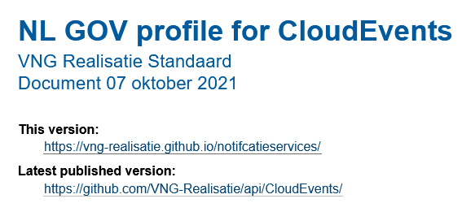
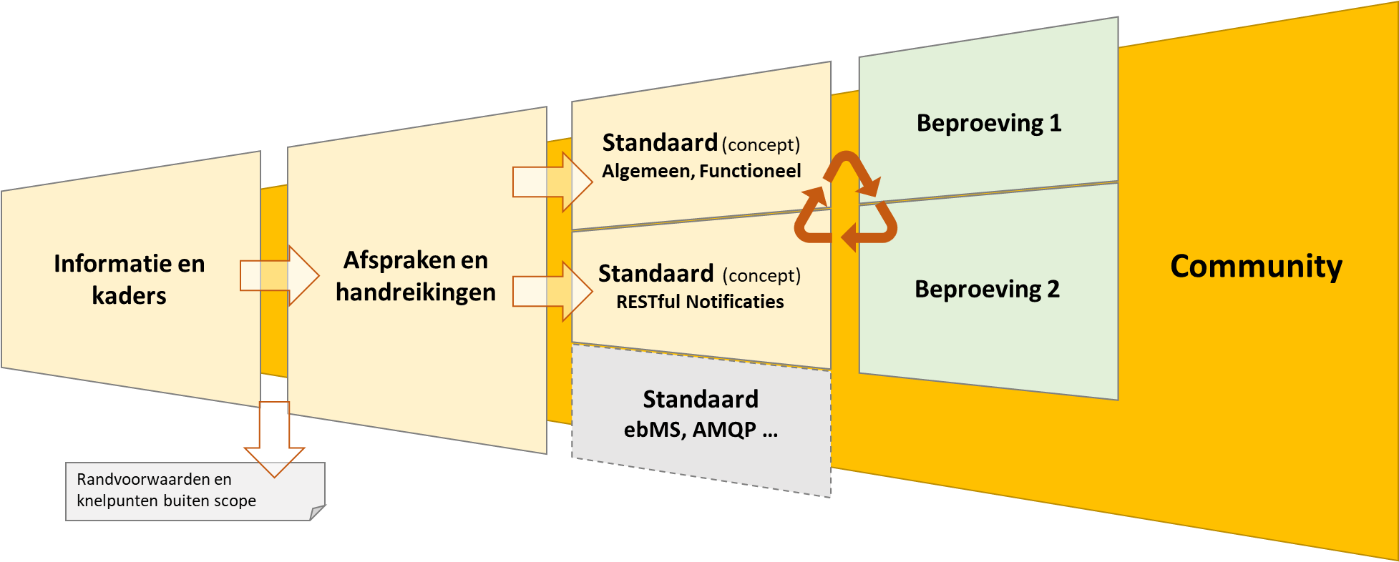
Waar zijn we?
Súdwest-Fryslân 3x
Logius
CE JSON Format
CE HTTP Protocol
CE Webhooks
Abonneren Filteren
Discovery
Autorisatie
…
o.a. via Processimulatie
?
Community
"Nederlandse Notificatie Strategie"
2022………….2023…..……….2024…………..2025…………

Slide 29
Project Notificatieservices
"Nederlandse Notificatie Strategie"
Berichtstandaard NL Gov Profile for CloudEvents
Berichtstandaard gebruik
Formaten (JSON, …)
Procolllen (HTTP, …)
Webhooks (…)
Afspraken en handreikingen
Abonneren
Filteren
Discovery
Autorisatie
Standaarden
…
Informatie en kaders
Terminologie
Het waarom
Stijlen, patronen, standaarden, formaten, protocollen
…
Aanbevelingen
Wegnemen belemmeringen
Doorontwikkeling basisregistraties
Doorontwikkeling via Ned Notificatie Strategie
…
2021-01
2022-06

Slide 30

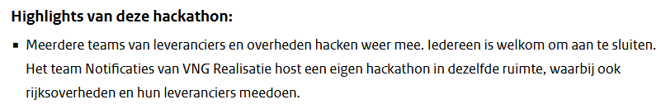
Vervolg
- volgende bijeenkomst 18 november 2021
Backlog
Verwerken van resultaten uit deze sessie Project
Feedback op berichtenstandaard NL Gov Profile for CloudEvents Werkgroep
Terugkoppelen berichtenstandaard naar Community (11 nov) Project + Werkgroep
Beproeven van berichtenstandaard (1-5 nov) Project + Partners + …
https://www.digitaleoverheid.nl/evenementen/demodam-hackathon-ii-samenwerken-aan-common-ground/

